Slide 1
Analyse et conception d’algorithmes économes en énergie dans les réseaux de capteurs
UM2 – M1 Informatique
LIRMM
AIGLE, IMAGINA, MOCA
équipe MAORE
Réalisé par
Chloé Desdouits
Zahir Kali
Rabah Laouadi
Samuel Rouquie
Encadrante
Anne-Élisabeth Baert

Slide 2
Plan
Introduction aux réseaux de capteurs
État de l’art
Analyse et réflexion
Simulations et résultats
Conclusion

Slide 3
Introduction aux réseaux de capteurs

Slide 4
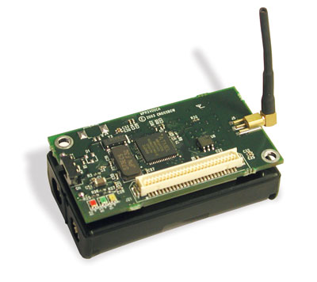
Capteurs
Introduction aux réseaux de capteurs
Petites entités électroniques
Sans fil

Slide 5
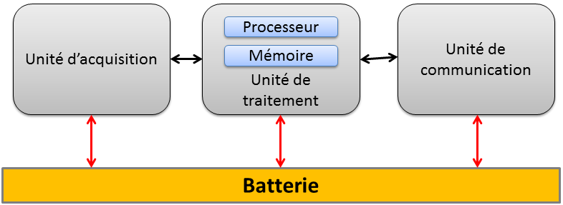
Architecture
Introduction aux réseaux de capteurs

Slide 6
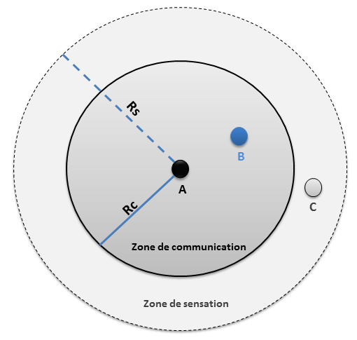
Capacités
Introduction aux réseaux de capteurs
Faible puissance de calcul
Mémoire limitée
Réserve d’énergie réduite
Rayon de transmission maximum

Slide 7
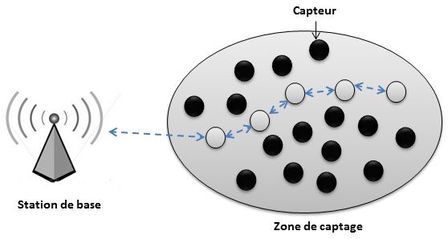
Réseaux
Introduction aux réseaux de capteurs

Slide 8
Problématiques
Introduction aux réseaux de capteurs
Économie
d’énergie
Routage
Redondance des données
Coûts de transmission physique

Slide 9
état de l’art

Slide 10
Modélisation d’un capteur
état de l’art
Nœud d’un graphe
Identique à ses pairs
Pas de mobilité
Pas de perte de message
Quantité initiale d’énergie fixée
Localisation connue

Slide 11
Modélisation d’un réseau
état de l’art
Connexité initiale du réseau
Pas d’ajout de capteur
Graphe G = (V, E, γ)
V : l’ensemble des capteurs (nœuds)
γ rayon d’émission maximum
E = {(u,v)∈V² |d(u,v)≤γ}
N_{k}(u₀) = {u_{i}∈V |∃c=(u₀,…,u_{k}), (u_{i-1},u_{i}) ∈E,∀i∈{1,…,k}}
C
B
A
γ
E
F
D
G

Slide 12
Modèle énergétique
état de l’art
r^{α}+c si i ≠ j
E(r) =
0 sinon
Durée de vie du réseau
Time To First Fall
Loose Connectivity
Per Cent Node
C
I
B
A
H
E
F
D
G

Slide 13
Catégories d’algorithmes
état de l’art
broadcast / single-cast
rayon d’émission fixe / variable
portée locale / globale
avec balisage / beaconless
déterministe / probabiliste

Slide 14
Algorithmes étudiés
état de l’art
single-cast
FA, FR
EAR
broadcast
blind flooding, probabilistic flooding
ABBA
BIP, LBIP, DLBIP
LBOP, RBOP, TR-LBOP

Slide 15
Blind flooding
état de l’art
4 transmissions
superflues
Tous les nœuds
couverts
C
B
A
E
F
D
G

Slide 16
Probabilistic flooding
état de l’art
exemple : P = 0.5
2 transmissions
superflues
2 nœuds non
couverts
C
B
A
E
F
D
G

Slide 17
Broadcast Incremental-power Protocol
état de l’art
Basé sur l’algorithme
de Prim
Coût d’une arête :
coût énergétique
Pas de transmission
superflue
Tous les nœuds
couverts
C
B
A
E
F
D
G

Slide 18
Localised BIP
état de l’art
Similaire à BIP
Connaissance locale
Ajout de données
minimales dans
le paquet
Tous les nœuds
couverts
C
B
A
E
F
D
G

Slide 19
Dynamic Localised BIP
état de l’art
100%
100%
Similaire à LBIP
Poids des arcs divisé
par l’énergie restante
Tous les nœuds
couverts
100%
H
G
B
100%
E
I
100%
90%
A
F
100%
100%
91%
C
D
100%
100%
96%
93%
100%
100%
100%
90%
H
90%
G
B
100%
96%
E
I
100%
90%
A
F
80%
91%
C
D
93%
96%

Slide 20
LmstBOP et RngBOP (RBOP)
état de l’art
Similaire à LBIP
Poids des arcs divisé par l’énergie restante
Tous les nœuds couverts

Slide 21
LBOP
état de l’art
Etape d’initialisation:
Graphe LMST
MST local de C
C
MST local de A
B
A
E
F
D
G

Slide 22
RBOP
état de l’art
Etape d’initialisation:
Graphe RNG
C
d(C,B)
B
d(C,B)
d(A,B)
A
E
F
D
G
d(A,B)<d(C,B) et d(C,A)<d(C,B)

Slide 23
Target Radius-LBOP (TR-LBOP)
état de l’art
Amélioration de LBOP
Différence dans le rayon de transmission

Slide 24
Target Radius-LBOP (TR-LBOP)
état de l’art
Rayon de transmission :
C
B
A
E
F
D
G

Slide 25

Target Radius-LBOP (TR-LBOP)
état de l’art
Rayon de transmission :
Broadcaster <M,c>
C
B
A
Message déjà reçu, ignoré
E
source
F
D
G

Slide 26
Récapitulatif
état de l’art
 | mode d’émission |  | connaissance |  | rayon d’émission |  | balisage |  | décision
algorithme | broadcast | single-cast | globale | locale | fixe | variable | avec | sans | déterministe | probabiliste
FA | ✗ | ✓ | ✗ | ✓ | ✗ | ✓ | ✗ | ✓ | ✓ | ✗
FR | ✗ | ✓ | ✓ | ✗ | ✗ | ✓ | ✗ | ✓ | ✓ | ✗
EAR | ✗ | ✓ | ✗ | ✓ | ✗ | ✓ | ✓ | ✗ | ✗ | ✓
BF | ✓ | ✗ | ✗ | ✓ | ✓ | ✗ | ✗ | ✓ | ✓ | ✗
PF | ✓ | ✗ | ✗ | ✓ | ✓ | ✗ | ✗ | ✓ | ✗ | ✓
ABBA | ✓ | ✗ | ✗ | ✓ | ✓ | ✗ | ✗ | ✓ | ✓ | ✗
BIP | ✓ | ✗ | ✓ | ✗ | ✗ | ✓ | ✓ | ✗ | ✓ | ✗
LBIP | ✓ | ✗ | ✗ | ✓ | ✗ | ✓ | ✓ | ✗ | ✓ | ✗
DLBIP | ✓ | ✗ | ✗ | ✓ | ✗ | ✓ | ✓ | ✗ | ✓ | ✗
LBOP | ✓ | ✗ | ✗ | ✓ | ✗ | ✓ | ✓ | ✗ | ✓ | ✗
RBOP | ✓ | ✗ | ✗ | ✓ | ✗ | ✓ | ✓ | ✗ | ✓ | ✗
TR-LBOP | ✓ | ✗ | ✗ | ✓ | ✗ | ✓ | ✓ | ✗ | ✓ | ✗

Slide 27
simulation et résulats

Slide 28
Choix des outils
simulation et résulats
Langages : C / C++
Simulateur de réseau : WSNET
Outils collaboratifs : git / github

